Slide 1

Московский Авиационный Институт
(Национальный Исследовательский Университет)
Кафедра 806 «Вычислительная математика и программирование»
Факультет: «Прикладная математика и информатика»
Дисциплина: «Фундаментальная информатика»
Реферат по теме: «Язык обработки текста AWK»
Группа: М8О-108Б-18
Студент: Аксенов Александр Евгеньевич
Преподаватель: Поповкин Александр Викторович
2019 г.

Slide 2
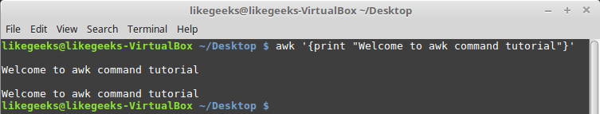
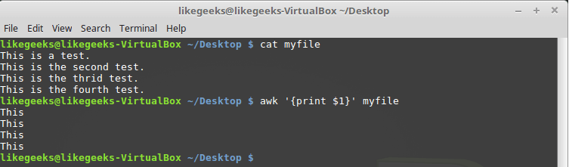
Чтение awk-скриптов из командной строки
Первый запуск awk, вывод на экран заданного текста
Позиционные переменные, хранящие данные полей
Вывод в консоль первого поля каждой строки

Slide 3
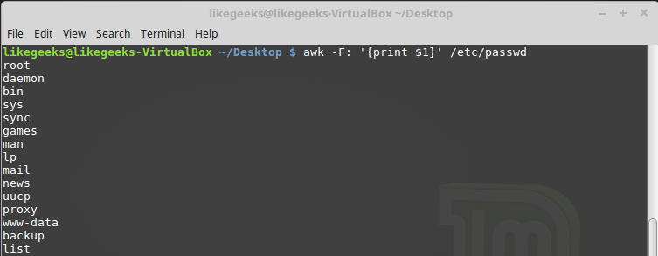

Указание символа-разделителя при вызове awk
Использование нескольких команд
Вызов awk из командной строки с передачей ему многострочного скрипта

Slide 4
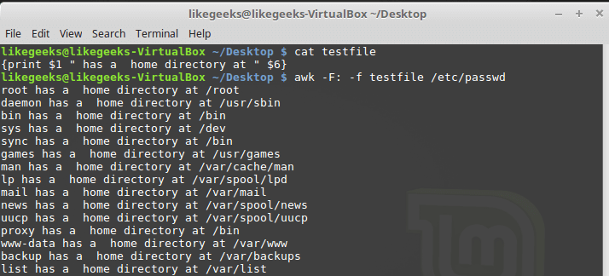
Чтение скрипта awk из файла
Вызов awk с указанием файла скрипта

Slide 5
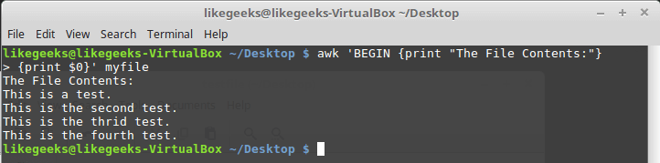
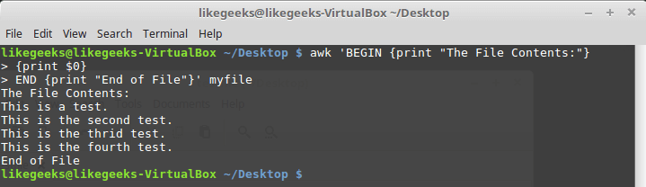
Выполнение команд до начала обработки данных
Выполнение команд после окончания обработки данных
Результаты работы скрипта, в котором имеются блоки BEGIN и END

Slide 6
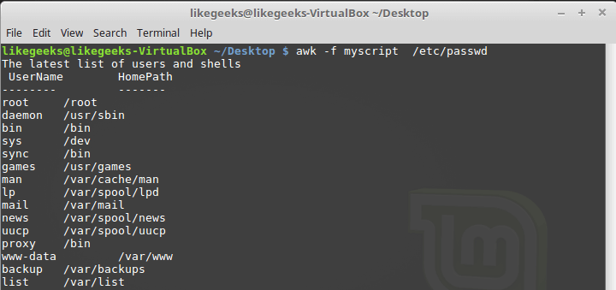
Обработка файла /etc/passwd с помощью awk-скрипта

Slide 7
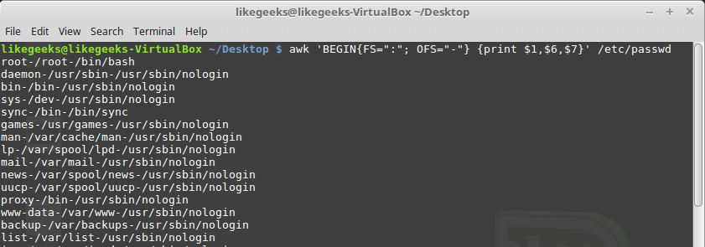
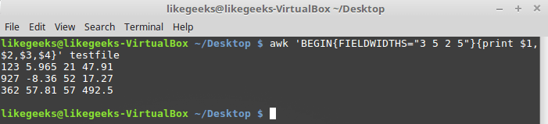
Встроенные переменные: настройка процесса обработки данных
Установка разделителя полей выходного потока
Использование переменной FIELDWIDTHS

Slide 8
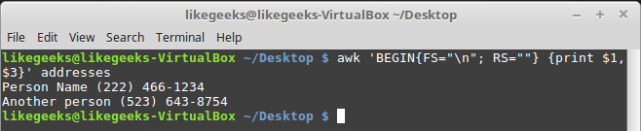
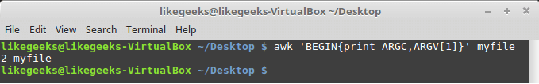
Результаты настройки переменных RS и FS
Работа с параметрами командной строки

Slide 9
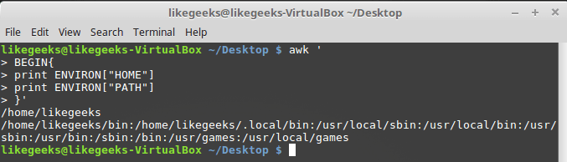
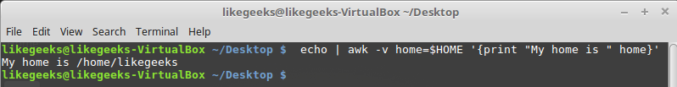
Работа с переменными среды
Работа с переменными среды без использования ENVIRON

Slide 10
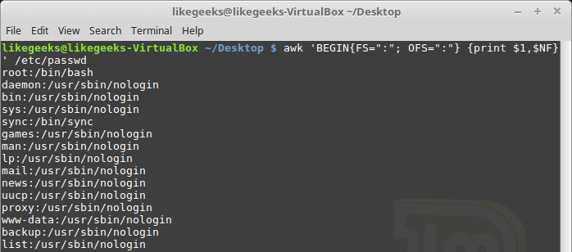
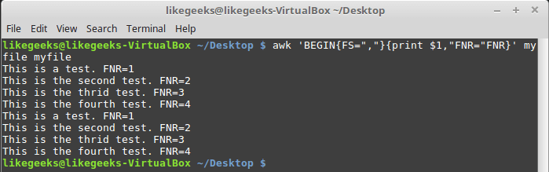
Пример использования переменной NF
Исследование переменной FNR

Slide 11
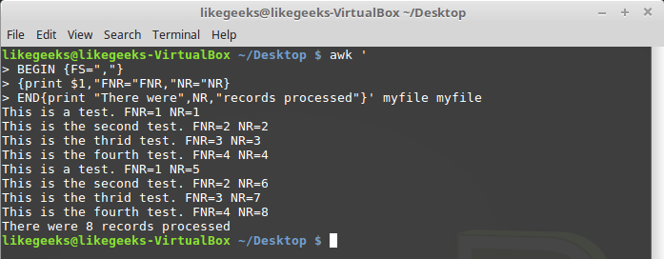
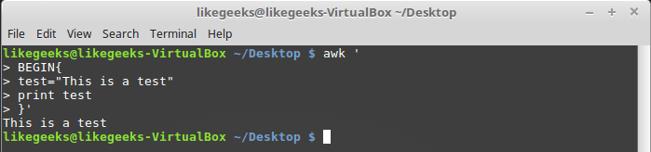
Различие переменных NR и FNR
Пользовательские переменные
Работа с пользовательской переменной

Slide 12
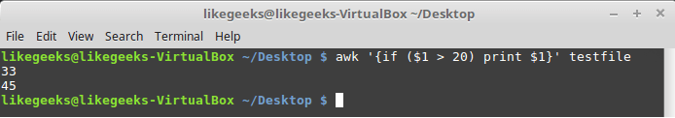
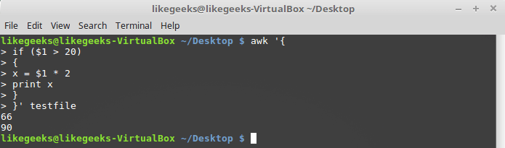
Условный оператор
Однострочный оператор if
Выполнение нескольких команд в блоке if

Slide 13
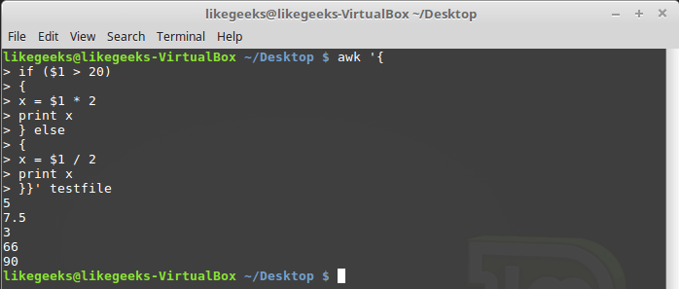
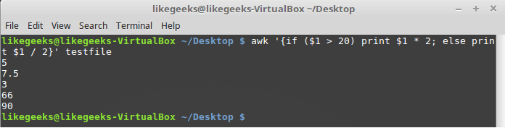
Условный оператор с блоком else
Условный оператор, содержащий ветви if и else, записанный в одну строку

Slide 14
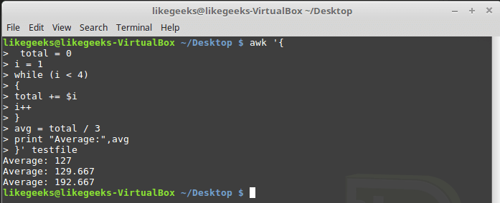
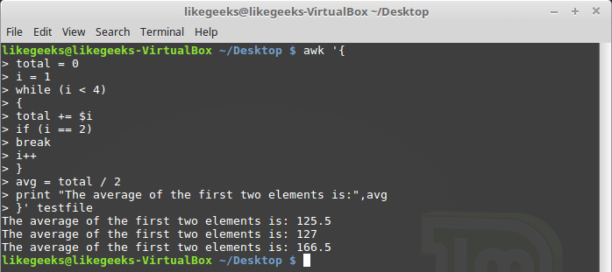
Цикл while
Обработка данных в цикле while
Команда break в цикле while

Slide 15
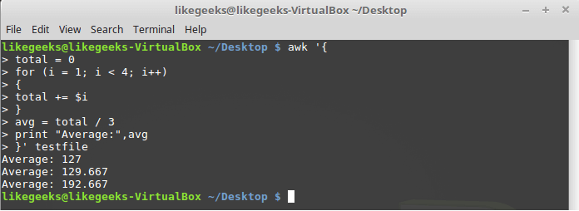
Цикл for

Slide 16
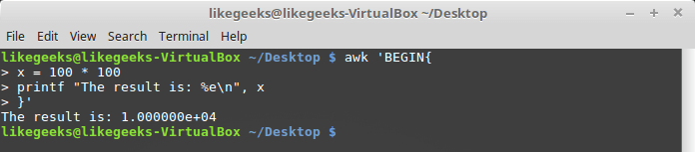
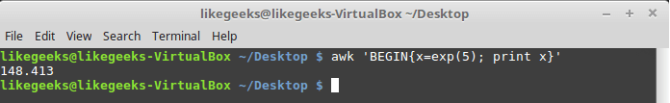
Форматированный вывод данных
Форматирование выходных данных с помощью printf
Встроенные математические функции
Работа с математическими функциями

Slide 17
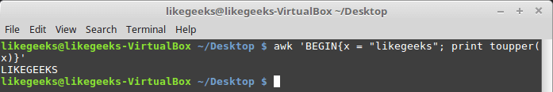
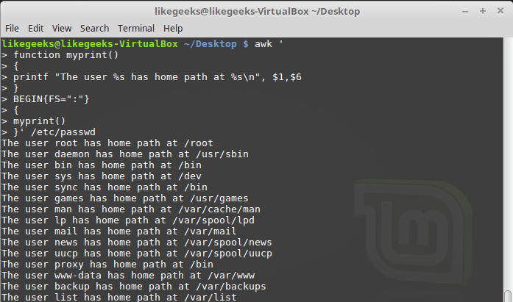
Строковые функции
Использование строковой функции toupper
Пользовательские функции
Использование собственной функции

